Slide 1
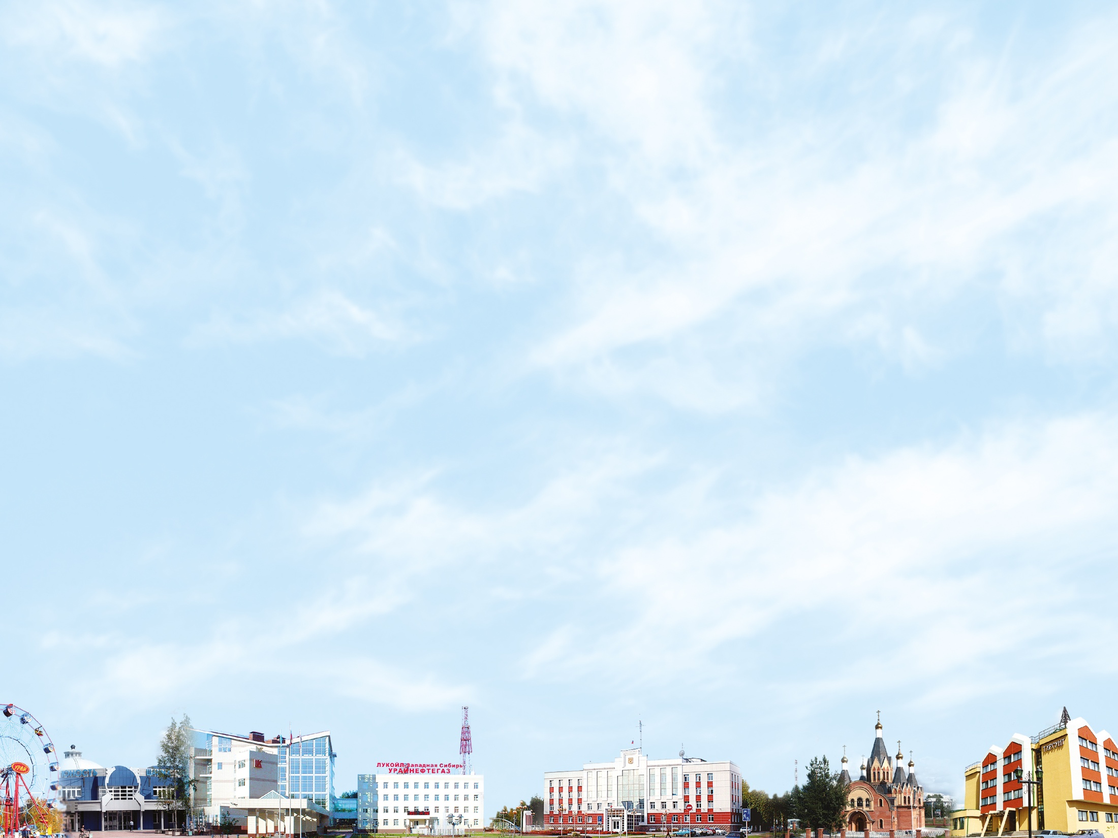
Муниципальное образование
город Урай
О внесении изменений в бюджет городского округа город Урай
на 2014 год и плановый период 2015 и 2016 годов
О внесении изменений в бюджет городского округа город Урай
на 2017 год и на плановый период 2018 и 2019 годов
И.В.Хусаинова

Slide 2
В бюджет городского округа город Урай на 2017 год вносятся следующие изменения:
корректировка по доходам на 2017 год
таблица № 1
Наименование | Сумма корректировки, тыс.рублей
ИТОГО ДОХОДОВ | -14 283,3
Субсидии | +20 331,8
Субвенции | +880,8
Иные межбюджетные трансферты | +2 838,8
Безвозмездные поступления от ПАО «НК ЛУКОЙЛ» | -49 912,3
Налоговые и неналоговые доходы | + 11 577,6

Slide 3
Корректировка по расходам на 2017 год
Наименование: | Сумма корректировки, тыс.рублей
ИТОГО РАСХОДОВ, в том числе: | -14 203,3
- за счет безвозмездных поступлений из бюджета автономного округа | +24 051,4
-за счет безвозмездных поступлений в рамках соглашения между Правительством ХМАО-Югры и ПАО «Нефтяная компания «ЛУКОЙЛ» | -49 912,3
- за счет остатка средств на счете местного бюджета по состоянию на 01.01.2017 года | +80,0
- за счет средств местного бюджета | +11 577,6
таблица № 2
Notes:
3

Slide 4
Корректировка муниципальных программ и непрограммных направлений деятельности
таблица № 3
№п/п | Наименование программы | Сумма, тыс.руб. | Направление расходования
 | ВСЕГО, в том числе: | -14 203,3
1. | Муниципальная программа «Развитие образования города Урай» на 2014-2018 годы | -29 520,8 | организация и проведение ЕГЭ «+»50,0 тыс.руб. (О.б.) в рамках наказов избирателей депутатам Думы ХМАО-Югры на приобретение оборудования для сцены для ЦДО «+» 400,0 тыс.руб., приобретение парадной кадетской формы для МБОУ «СОШ №5» «+»175,0 тыс.руб., приобретение мебели, кухонного оборудования, бытовой техники для МБОУ «СОШ №6» «+» 300,0 тыс.руб., именные премии для учащихся общеобразовательных учреждений города Урай «+» 87,7 тыс.руб. (ЛУКОЙЛ 2017 г.), капитальный ремонт МБОУ СОШ №5 «-»30 756,5тыс.руб. (в т.ч.ЛУКОЙЛ 2017 год «-» 10000,0 тыс.руб.); в связи с уточнением целевых показателей средней заработной платы в целях реализации майских указов Президента Российской Федерации 2012 года на повышение оплаты труда работников муниципальных учреждений культуры и дополнительного образования детей - "+"223,0 тыс.руб. (М.Б.)
2. | Муниципальная программа «Культура города Урай» на 2017-2021 годы | +8 394,6 | увеличены расходы: в рамках наказов избирателей депутатам Думы ХМАО-Югры приобретение музыкального оборудования для КДЦ "Нефтяник", мебели, интерактивной доски, тифлотехники, оборудования для слабовидящих пользователей, световое оборудование, призы для МАУ "Культура» «+» 430,0тыс.руб.; приобретение интерактивного оборудования для МБУДО "ДШИ№1" «+»161,8 тыс.руб. на поддержку отрасли культуры (подключение общедоступных библиотек к сети Интернет) « +» 11,6 тыс.руб. (Ф.Б.)«+»56,5 тыс.руб.(О.Б.), в связи с уточнением целевых показателей средней заработной платы в целях реализации майских указов Президента Российской Федерации 2012 года на повышение оплаты труда работников муниципальных учреждений культуры и дополнительного образования детей «+» 15 206,6 тыс.руб. на проведение мероприятий, посвященных празднованию Дня города - "+"1 000,0 тыс.руб., выполнение ремонтных работ системы вентиляции на объекте "Капитальный ремонт ДК "Нефтяник"- "+"80,0 тыс.руб. Уменьшены расходы: выполнение работ по реконструкции нежилого здания по адресу: мкр.2, дом 39/1 « –» 8551,9 тыс.руб.(М.Б.)

Slide 5
Корректировка муниципальных программ
№п/п | Наименование программы | Сумма, тыс.руб. | Направление расходования
3. | Муниципальная программа «Развитие физической культуры, спорта и туризма в городе Урай» на 2016-2018 годы | -2 279,4 | уменьшение ассигнований строительство крытого катка в городе Урай «-»5 000,0 тыс.руб. (ЛУКОЙЛ), проведение спортивных мероприятий «-»0,8 тыс.руб. увеличение ассигнований финансовое обеспечение муниципального задания на оказание муниципальных услуг «+»478,0 тыс.руб., ремонт помещений МБУ ДО ДЮСШ "Старт «+»597,8 тыс.руб., в связи с уточнением целевых показателей средней заработной платы в целях реализации майских указов Президента РФ 2012 года на повышение оплаты труда работников муниципальных учреждений культуры и дополнительного образования детей «+» 312,3 тыс.руб. в рамках наказов избирателей депутатам Думы ХМАО-Югры на участие в окружном турнире по боксу, приобретение спортивного инвентаря, экипировки, устройства для производства искусственного снега для МБОУ ДОД «ДЮСШ «Звезды Югры» «+» 816,4 тыс.руб.; приобретение, демонтаж и монтаж светового оборудования, тренажер, покрытие, оргтехника, спортивный инвентарь, спортивная одежда для МБОУ ДОД «ДЮСШ «Старт» «+»500,0 тыс.руб. субсидия на софинансирование расходов муниципальных образований по обеспечению учащихся спортивных школ спортивным оборудованием, экипировкой и инвентарем, проведение тренировочных сборов и участию в соревнованиях «+» 16,8 тыс.руб.(О.Б.,М.Б.)
4. | Муниципальная программа «Улучшение жилищных условий граждан, проживающих на территории муниципального образования город Урай» на 2016-2018 годы | +128,0 | увеличение расходов: предоставление субсидий на приобретение жилья молодая семья «+»1241,5 тыс.руб.(Ф.Б.), «+» 1987,1 тыс.руб. (О.Б.) «+»92,3 тыс.руб.(М.Б.) приобретение жилья детям-сиротам и детям «+» 3621,1 тыс.руб. (О.Б.) приобретение жилья в рамках субсидии на реализацию полномочий в области строительства, градостроительной деятельности и жилищных отношений «+» 30929,3 тыс.руб. (О.Б., М.Б.) уменьшение расходов: приобретение жилья отдельным категориям граждан (ветераны) «-» 464,2 тыс.руб. (О.Б.),«-» 1519,4 тыс.руб. (Ф.Б.) приобретение жилья отдельным категориям граждан «-» 759,7 тыс.руб. (Ф.Б.) реконструкция нежилого здания детской поликлиники под жилой дом со встроенными помещениями «-» 35000,0 тыс.руб. (ЛУКОЙЛ)

Slide 6
№п/п | Наименование программы | Сумма, тыс.руб. | Направление расходования
5. | Муниципальная программа "Капитальный ремонт и реконструкция систем коммунальной инфраструктуры города Урай на 2014-2020 годы" | +200,0 | выполнение работ по актуализации схем теплоснабжения, водоснабжения и водоотведения
6. | Муниципальная программа «Охрана окружающей среды в границах города Урай» на 2017-2020 годы | +458,1 | ликвидация несанкционированных свалок на территории города
7. | Муниципальная программа «Развитие малого и среднего предпринимательства, потребительского рынка и сельскохозяйственных товаропроизводителей города Урай» на 2016-2020 годы | + 5290,3 | предоставление субсидии на возмещение части затрат на приобретение, доставку и монтаж оборудования по переработке и реализации сельхозпродукции «+» 5247,6 тыс.руб., доля софинансирования расходов местного бюджета (5%) на государственную поддержку малого и среднего предпринимательства «+» 42,7 тыс.руб.
8. | Муниципальная программа "Информационное общество - Урай" на 2016-2018 годы | +3 423,2 | мероприятия по защите информационных систем обработки персональных данных органов администрации города, муниципальных казенных учреждений «+»2679,1 тыс.руб. участие в семинарах, форумах и научно-практических конференциях по проблемам развития информационно-коммуникационных технологий «+» 86,5 тыс.руб., поэтапная реализация проекта создания корпоративной сети передачи данных органов администрации города «+»327,8 тыс.руб. увеличение финансового обеспечения муниципального задания на оказание муниципальных услуг (рост цены на печать газеты с 01.01.2017 года) «+» 329,8 тыс.руб.
9. | Муниципальная программа "Развитие транспортной системы города Урай" на 2016-2020 годы | +1 221,6 | содержание объездной автомобильной дороги г.Урай (июль-декабрь 2017 г.) (М.Б.),

Slide 7
№п/п | Наименование программы | Сумма, тыс.руб. | Направление расходования
10. | Муниципальная программа "Создание условий для эффективного и ответственного управления муниципальными финансами, повышения устойчивости местного бюджета городского округа г.Урай. Управление муниципальными финансами в городском округе г.Урай" на период до 2020 года" | -4 118,9 | уменьшение ассигнований резервного фонда
11. | Муниципальная программа «Совершенствование и развитие муниципального управления в городе Урай» на 2015-2017 год | -5 290,6 | на осуществление полномочий по составлению (изменению) списков кандидатов в присяжные заседатели федеральных судов общей юрисдикции в Российской Федерации «+» 3,0 тыс.руб. (Ф.Б.) уменьшение ассигнований на обеспечение функций органов местного самоуправления (администрация города Урай) «-» 5 289,2 тыс.руб., оплата штрафа «-»10,0 тыс.руб. реализация мероприятий по содействию трудоустройству граждан в рамках подпрограммы "Содействие трудоустройству граждан« «+» 5,6 тыс.руб. (О.Б.)
12. | Муниципальная программа «Обеспечение градостроительной деятельности на территории города Урай» на 2015-2017 годы | +18 584,9 | увеличение расходов на поддержку гос. программ субъектов РФ и муниципальных программ формирования современной городской среды «+»11771,5 тыс.руб.(О.Б.) проведение городских конкурсов, награждение победителей («Гениальный сварщик», разработка дизайн-проекта) в рамках мероприятий по проведению Года экологии в городе Урай в 2017 году «+»60,0 тыс.руб., проведение городского конкурса «Город цветов» «+»100,0 тыс.руб., благоустройство территории каре жилых домов №68,69,70,71,87,88,89 мкр.1Д – «+»5 289,2 тыс.руб., обустройство снежных городков «+»2 485,3 тыс.руб. уменьшение расходов перераспределение средств, высвободившихся по результатам проведения конкурсных процедур, в рамках единой субсидии на реализацию полномочий в области строительства, градостроительной деятельности и жилищных отношений «-»921,0 тыс.руб., оплата административных штрафов по решению надзорных органов «-»200,0 тыс.руб.,

Slide 8
№п/п | Наименование программы | Сумма, тыс.руб. | Направление расходования
13. | Муниципальная программа «Развитие жилищно-коммунального комплекса и повышение энергетической эффективности в городе Урай» на 2016-2018 годы | +11 426,1 | услуги по приему поверхностных сточных вод «+» 9 463,6 тыс.руб., выполнение работ по сносу жилых домов: мкр.2А, д.26, ул.Пионеров, д.11 «+» 968,8 тыс.руб., проведение работ по ремонту муниципальных квартир: мкр.Д, д.66-9, мкр.А, д.70-8, мкр.Д, д.39-2, мкр.Г, д.52-7, мкр.Д, д.35-13, мкр.Г, д.41-4 «+» 993,7 тыс.руб.
14. | Муниципальная программа "Проектирование и строительство инженерных сетей коммунальной инфраструктуры в городе Урай" на 2014-2020 годы | -26 449,3 | выполнение проектно-изыскательских работ по объекту «Инженерные сети в жилом мкр.Солнечный» «+»3 559,0 тыс.руб., перераспределение средств в связи с готовностью на рынке жилья квартир и необходимостью реализации муниципальной программы "Улучшение жилищных условий граждан, проживающих на территории муниципального образования город Урай" на 2016-2020 годы, в рамках единой субсидии на реализацию полномочий в области строительства, градостроительной деятельности и жилищных отношений «-»30 008,3тыс.руб.
 | Непрограммные направления деятельности | +4 328,9 | необходимость оплаты административных штрафов по решению надзорных органов

Slide 9
С учётом внесённых изменений уточненные показатели бюджета на 2017 год составят:
таблица № 4
Наименование: | Сумма, тыс.рублей
Доходы | 2 652 473,4
Расходы | 2 917 157,1
Дефицит | -264 683,7
Notes:
9

Slide 10
Подготовлено Комитетом по финансам администрации города Урай
Адрес: микрорайон 2, дом 60, город Урай, Тюменская область, Ханты-Мансийский автономный округ – Югра, 628285
E-mail: comfin@uray.ru
Председатель комитета – Хусаинова Ирина Валериевна, тел.: (34676) 2-33-56

